Slide 1

VeloCity
Мартин Веселинов, 62018

Slide 2
Същност на проекта
Софтуерната система VeloCity, е предназначена за отдаване под наем на електрически велосипеди. Основната цел на системата е да се ограничи използването на автомобили, да се намали трафика в градовете и да се мотивират хората да извършват физическа дейност, каквато е карането на велосипед

Slide 3
Функционални изисквания
Регистрация с имена, ЕГН, имейл, парола
Без регистрация - запознаване с VeloCity
Добавяне/променяне на информация от профила си, както и да смени профилната си снимка или да добави такава.
Плащане чрез кредитна/дебитна карта или чрез предварително закупени талони (ваучери), които съдържат QR код
Потребителят може да търси наличните велосипеди по зададени от него местоположение, минимален заряд на батерията и желан тип на велосипеда
Потребителят може да наема съответните велосипеди

Slide 4
Нефункционални изисквания
Performance – Системата трябва да отговаря на всяка потребителска заявка за време не по-голямо от 0.5 секунди.
Modifiability – Необходимо е, за да може да се добави/премахне/промени някаква функционалност като например интеграцията на системата с други външни системи, подпомагащи действието и развитието и.
Usability – Интерфейсът на системата трябва да позволява на потребителите да я използват лесно.
Security – Системата трябва да бъде сигурна, което да гарантира, че няма да има достъп до личните данни на потребителите.
Availability, Reliability – Системата да е достъпна 24/7.
Maintainability – Системата трябва да бъде написана по такъв начин, че да може да се поддържа лесно.
Compatibility – Системата да е съвместима с различни браузъри

Slide 5
Роли
Guest - Нерегистриран потребител
User - Наемател на велосипед (обикновен регистриран потребител)
Overseer - Наблюдател/отговорник по използването на велосипедите
Maintenance - Член на група по техническа поддръжка на велосипедите
Admin - Системен администратор (техническа софтуерна поддръжка).

Slide 6
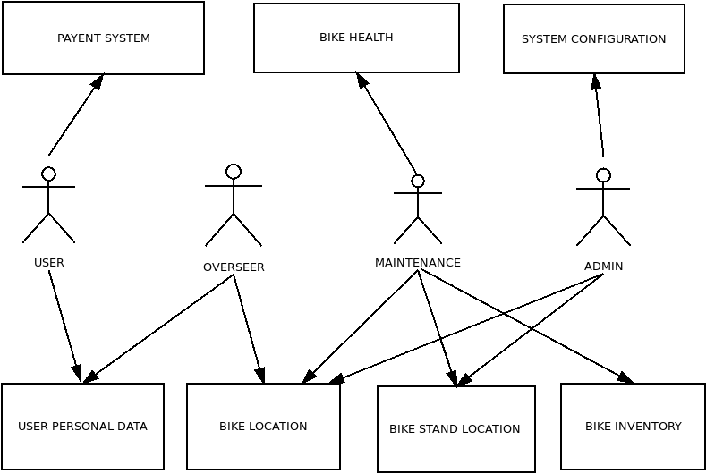
Диаграма на потребителските случаи

Slide 7
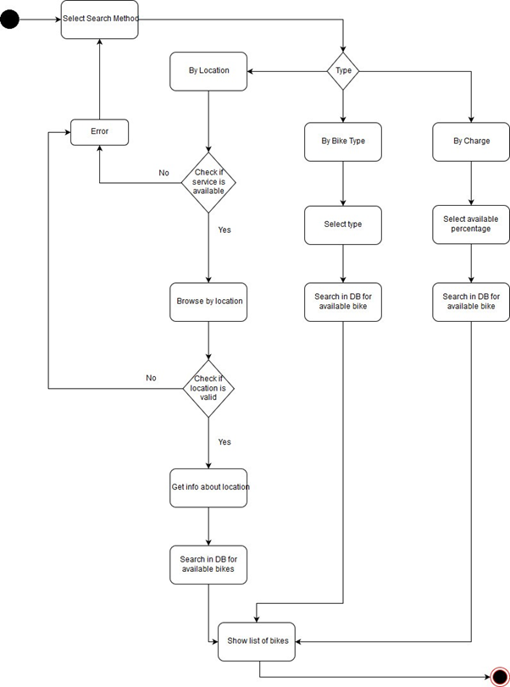
Activity диаграма на търсенето

Slide 8
Изгледи
Основните изгледи са:
Вход
Регистрация
Информационна страница
Изглед с налични велосипеди
Възможности на потребителя

Slide 9

Изглед на Вход

Slide 10
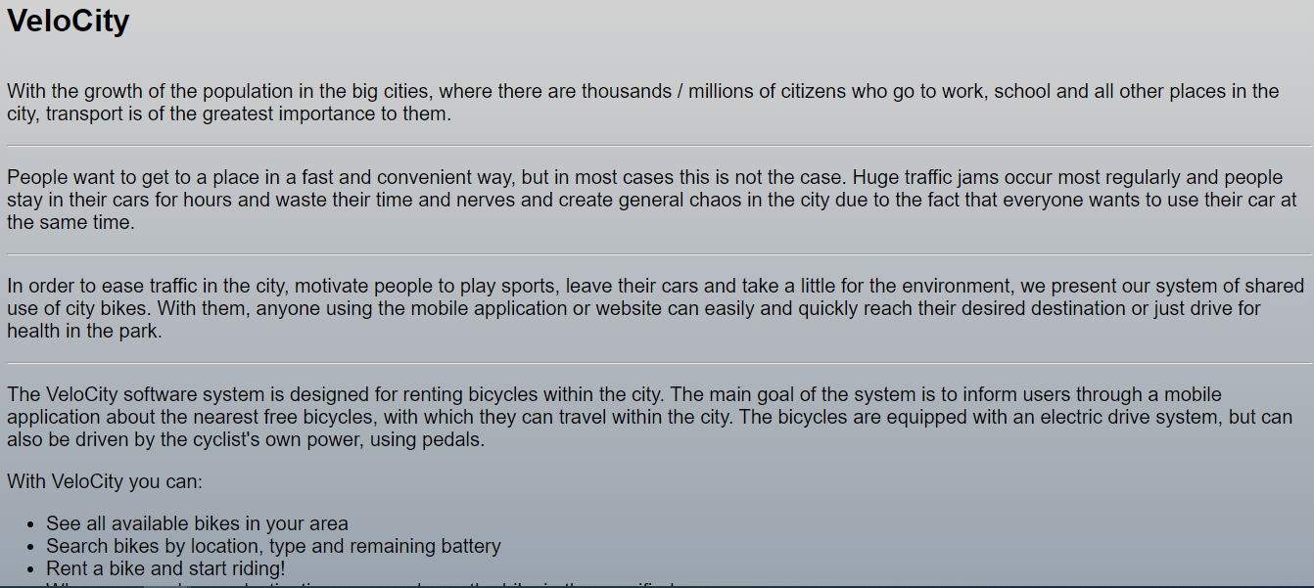
Изглед на информационния екран

Slide 11
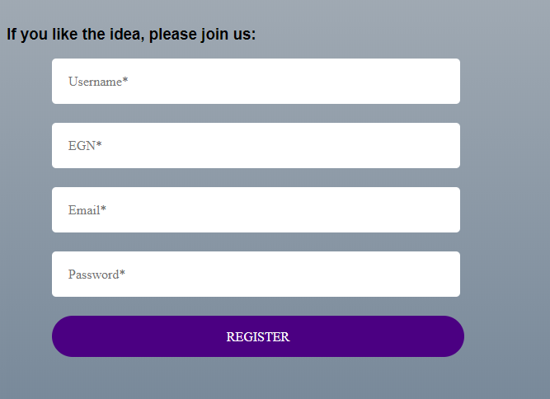
Изглед на Регистрация

Slide 12
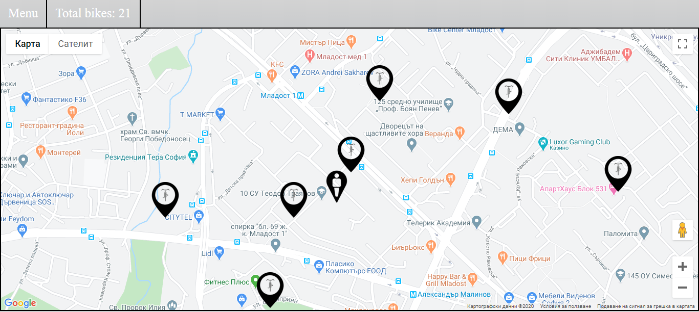
Изглед на картата

Slide 13
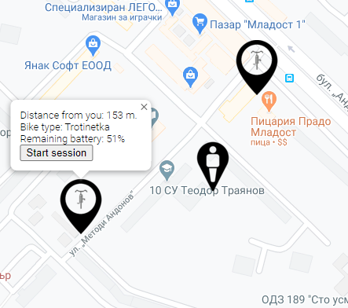
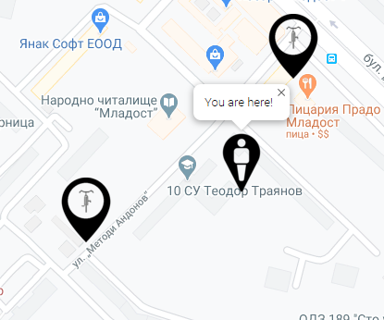
Показване на информация

Slide 14
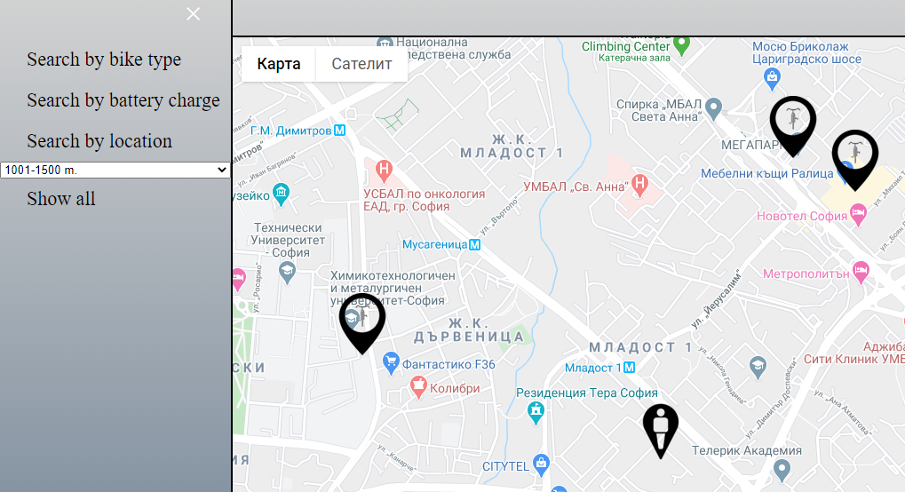
Търсене по разстояние от потребителя

Slide 15
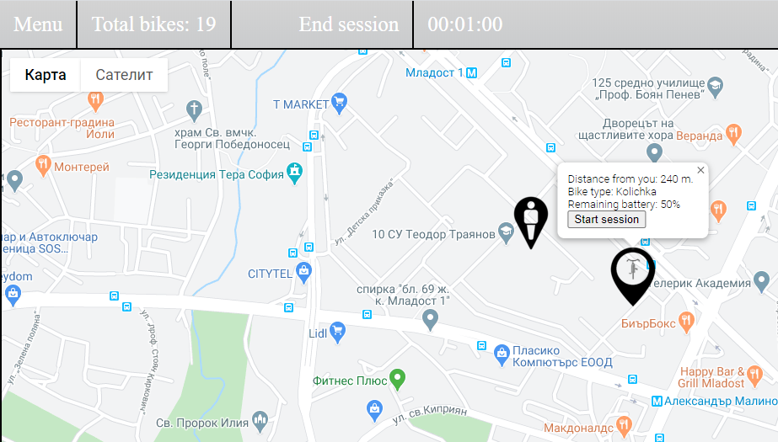
Наем на велосипед

Slide 16
Заключение и бъдещо развитие
Добавяне на действителен backend, който да реализира всички функционалности
Увеличаване на възможностите за плащане, както и за по-специфично търсене на велосипеди
Добавяне на responsive дизайн
Оправяне на бъговете, открити по време на реалното използване

Slide 17
Благодаря за вниманието

